Slide 1
Cooperativa Aequos ASSEMBLEA ANNUALE 2018
16 aprile 2018
Gerenzano

Slide 2
Ordine del Giorno
Relazione del Consiglio di Amministrazione sulle attività svolte
Adempimenti di cui all’art. 17 del D.Lgs. 220/2002, Lettura verbale di revisione;
Deliberazioni in merito all’ammontare dei ristorni derivanti dall’avanzo dell’esercizio 2017 da erogare ai soci;
Presentazione del bilancio consuntivo della Cooperativa al 31 dicembre 2017

Slide 3
Relazione del Consiglio di Amministrazione sulle attività svolte
I numeri ci dicono che per fatturato e numero dei Gas non ci sono state sostanziali differenze
Le attività dei Tavoli sono proseguite regolarmente e, in alcuni casi, anche con maggiore slancio
Nel Tavolo Produttori si è mantenuta alta l’attenzione alla qualità intrinseca del prodotto
Nel comparto amministrativo sono confluite anche le attività di gestione del magazzino, con il risultato di ottimizzare e consolidare la struttura
Il Gruppo Strategico, rivitalizzato lo scorso anno, ha effettuato due incontri notevolmente partecipati in cui sono scaturiti interessanti temi di discussione
Il Gruppo Informatico ha messo a punto la nuova applicazione per smartphone
Non ci sono state richieste di finanziamento da parte dei Gas, ma il Tavolo Formazione e Cultura ha intensificato la sua attività, sia con gli eventi su ’’suolo e salute’’ che con numerosi incontri con i Gas
Il Tavolo Qualità ha definito e sistematizzato i criteri di valutazione dei prodotti, rendendo più agevole la segnalazione
Il Gruppo degli Sbancalatori ha consolidato la sua attività al magazzino
Il Cda sta lavorando anche al consolidamento delle relazioni con le Reti

Slide 4
Confronto tra anni
 | 2010 | 2011 | 2012 | 2013 | 2014 | 2015 | 2016 | 2017
Consegne totali (t) | 190 | 247 | 293 | 410 | 497 | 569 | 609 | 567
Consegna media settimanale (t) | 4 | 5.2 | 6.1 | 8.5 | 10.6 | 12.4 | 13.2 | 12.3
Numero Produttori | 32 | 35 | 40 | 45 | 60 | 61 | 59 | 70
Numero Gas e enti | 14 | 31 | 36 | 46 | 57 | 58 | 62 | 60
Tipologie prodotti (Numero) | 58 | 100 | 300 | 400 | 450 | 500 | 600 | 600
Risparmio imballaggi (Numero .000) | 230 | 300 | 350 | 490 | 600 | 690 | 780 | 690
Volontari coinvolti | 500 | 600 | 700 | 800 | 900 | 980 | 1000 | 1000
Famiglie coinvolte nei GAS | 700 | 1000 | 1500 | 1800 | 2000 | 2100 | 2200 | 2200
Risparmi rispetto BIO GDO | 40% | 40% | 50% | 50% | 50% | 50% | 50% | 50%
Amici Facebook | 240 | 340 | 500 | 680 | 900 | 1100 | 1170 | 1335
Fatturato (.000 €) | 154 | 391 | 506 | 700 | 900 | 1100 | 1220 | 1194
Fatturato per GAS (.000 €) | 11.0 | 12.6 | 14.1 | 15.2 | 15.8 | 19.0 | 19.7 | 19.9

Slide 5
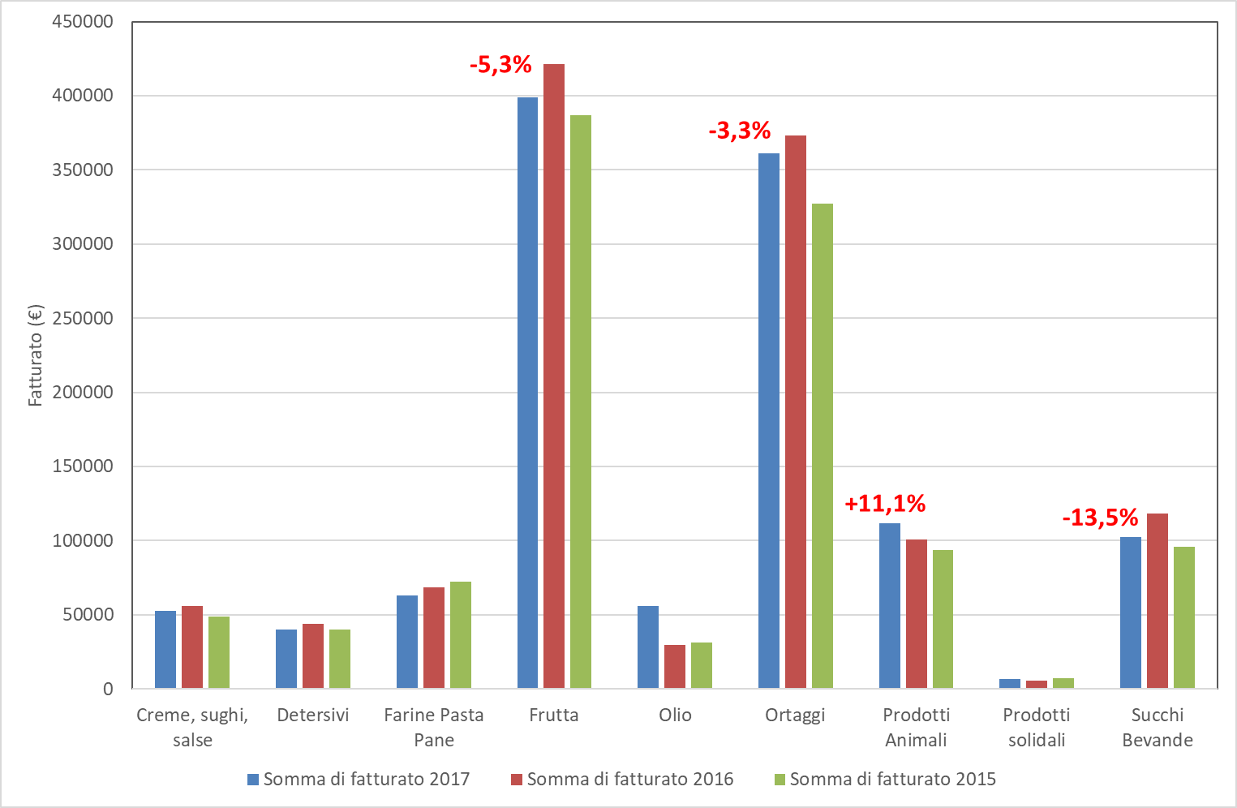
Confronto tra fatturati per categorie
Frutta e Ortaggi sono il 64%

Slide 6
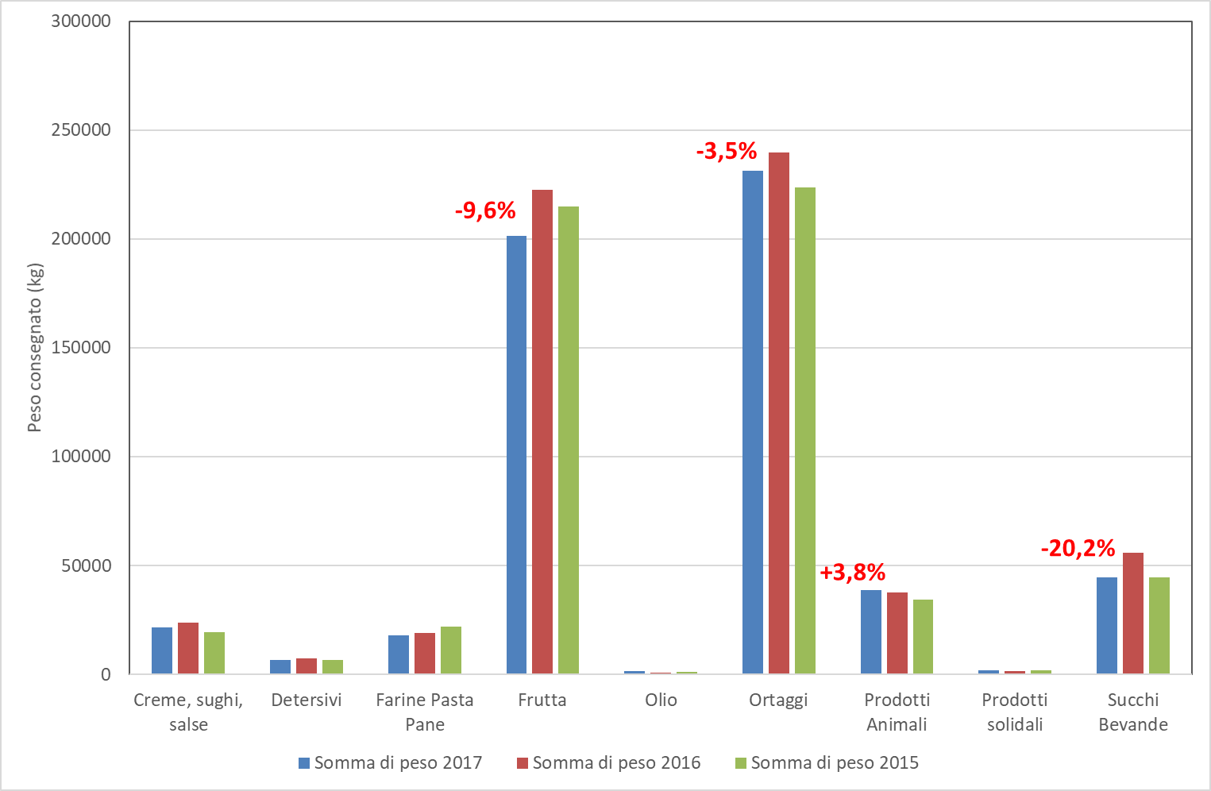
Confronto tra pesi per categorie
Frutta e Ortaggi sono il 77%

Slide 7
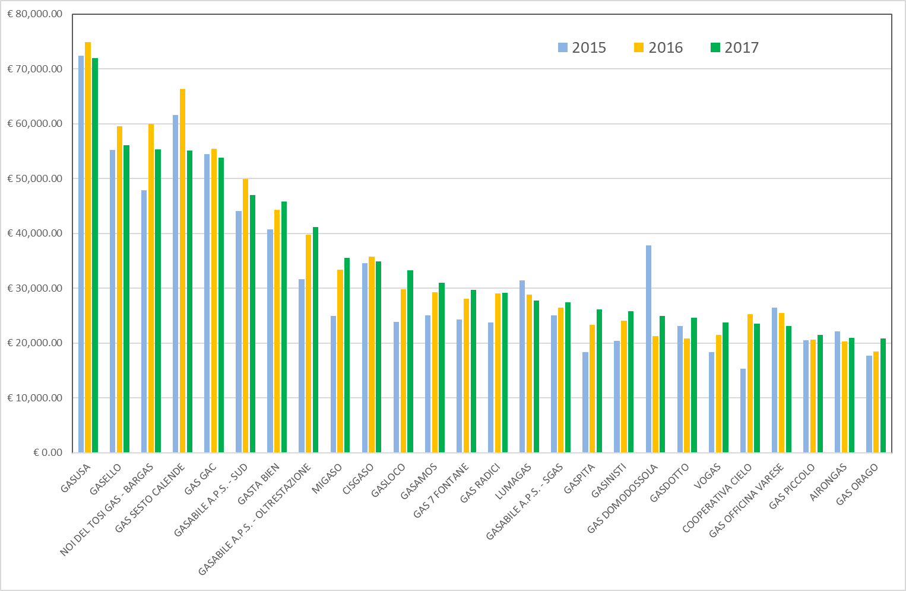
Confronto tra i primi 26 GAS (78% fatturato)

Slide 8
Confronto tra i GAS
 | numero GAS | fatturato per GAS | differenza 2017/2016
PRIMI 25% DEL 2017 | 5 | € 58.500 | -7,5%
SECONDO 25% DEL 2017 | 8 | € 37.305 | +2,8%
TERZO 25% DEL 2017 | 12 | € 24.903 | +4,0%
QUARTO 25% del 2017 | 35 | € 8.043 | -9,3%

Slide 9
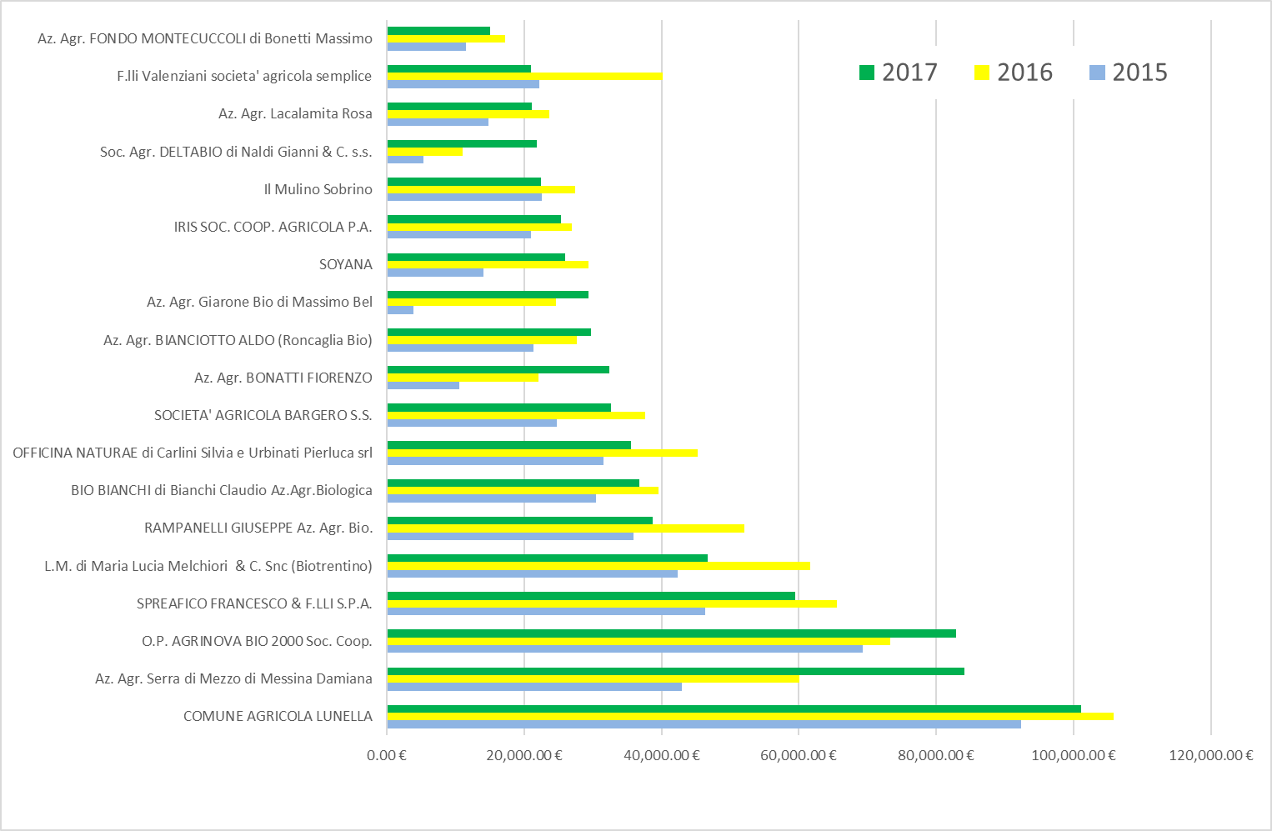
Confronto tra i primi produttori

Slide 10
Confronto tra i PRODUTTORI
 | numero PRODUTTORI | fatturato per PRODUTTORE | differenza 2017/2016
PRIMO 25% DEL 2017 | 3 | € 89,364 | 12.1%
SECONDO 25% DEL 2017 | 6 | € 41,642 | -17.2%
TERZO 25% DEL 2017 | 10 | € 24,411 | -2.4%
QUARTO 25% del 2017 | 51 | € 5,118 | -0.8%

Slide 11
Bilancio 2017 - 1/2

Slide 12
Bilancio 2017 – 2/2

Slide 13
Ristorno ai soci 2017

Slide 14
Ordine del giorno
Relazione del Consiglio di Amministrazione sulle attività svolte nell’anno 2017
Deliberazioni in merito all’ammontare dei ristorni derivanti dall’avanzo dell’esercizio 2017 da erogare ai soci
Presentazione del bilancio consuntivo della Cooperativa al 31 /12/2017
Relazione del Consiglio di Amministrazione sulle attività previste per l’anno 2018
Determinazione del compenso degli amministratori per l’esercizio in corso: gratuità degli incarichi
Presentazione del bilancio preventivo della Cooperativa per l’anno 2018
Ratifica dei nuovi soci
Varie ed eventuali

Slide 15
Cosa vogliamo fare nel 2018
L’obiettivo da perseguire fortemente rimane quello di allargare la base sociale, favorendo e supportando la nascita di nuovi Gruppi
Importanti saranno le relazioni che riusciremo a sviluppare e consolidare sia all’interno che all’esterno
La realizzazione della ‘’casa di Aequos’’: annessa a un nuovo magazzino con ufficio, una sede che possa accogliere le nostre attività relazionali e operative
Adoperarci perché dai gas e dai tavoli pervengano candidature per la costituzione del nuovo Cda, iniziando oggi l’ultimo anno dell’attuale Consiglio.

Slide 16
Ordine del giorno
Relazione del Consiglio di Amministrazione sulle attività svolte nell’anno 2017
Deliberazioni in merito all’ammontare dei ristorni derivanti dall’avanzo dell’esercizio 2017 da erogare ai soci
Presentazione del bilancio consuntivo della Cooperativa al 31 /12/2017
Relazione del Consiglio di Amministrazione sulle attività previste per l’anno 2018
Determinazione del compenso degli amministratori per l’esercizio in corso: gratuità degli incarichi
Presentazione del bilancio preventivo della Cooperativa per l’anno 2018
Ratifica dei nuovi soci
Varie ed eventuali

Slide 17
Bilancio di previsione 2018

Slide 18
Ordine del giorno
Relazione del Consiglio di Amministrazione sulle attività svolte nell’anno 2017
Deliberazioni in merito all’ammontare dei ristorni derivanti dall’avanzo dell’esercizio 2017 da erogare ai soci
Presentazione del bilancio consuntivo della Cooperativa al 31 /12/2017
Relazione del Consiglio di Amministrazione sulle attività previste per l’anno 2018
Sostituzione di un consigliere dimissionario: deliberazioni inerenti e conseguenti
Determinazione del compenso degli amministratori per l’esercizio in corso: gratuità degli incarichi
Presentazione del bilancio preventivo della Cooperativa per l’anno 2018
Ratifica dei nuovi soci
Varie ed eventuali

Slide 19
Ratifica nuovi soci 2017
Zonghi Chiara Stella

Slide 20
Varie

Slide 21
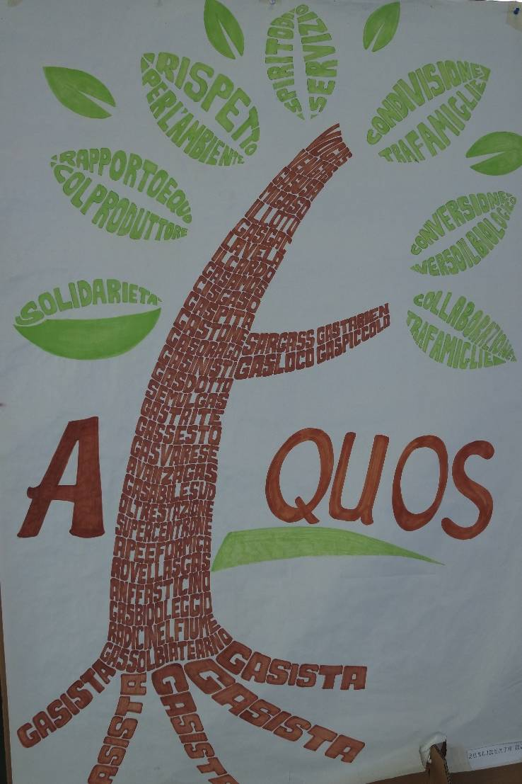
Grazie a tutti e….buon 2018

